Slide 1
PORADENSTVO ZAMERANÉ na VZDELÁVACIE VÝSTUPY
NÁRODNÁ CENA KARIÉROVÉHO PORADENSTVA
18/09/2018, Bratislava

Slide 2
AKO ZLEPŠIŤ PORADENSTVO NA ÚRADOCH PRÁCE?
Nedostatočné metodické vedenie a vzdelávanie
Hodnotenie zamerané na výstupy
Náhodnosť výberu UoZ do poradenstva
1,5 stretnutia na UoZ (2015)
560 klientov na jedného poradcu (2016)

Slide 3
UMIESTNENIE NIE JE JEDINÝM VÝSTUPOM PORADENSTVA
KDE SÚ MOJE ČÍSLA?!
Notes:
Nejakú úspešnosť máme, ale chceme ukázať aj iné dopady poradenstva:
Úspešnosť Reštart: 44,1%
Úspešnosť CnTP: 15,3%
Úspešnosť NP PIP: 13,4 %

Slide 4
VZDELÁVACIE VÝSTUPY… poradenstva?
Identita a motivácia
Silné stránky a potenciál
Horizonty a plánovanie
Siete a vzťahy
Kto som?
Čo chcem?
Čo môžem ponúknuť?
Ako to ponúknuť?
Aké sú moje ciele?
Ako ich dosiahnuť?
Kto mi môže pomôcť?
Ako vytvárať a využíva sieť kontakov?

Slide 5
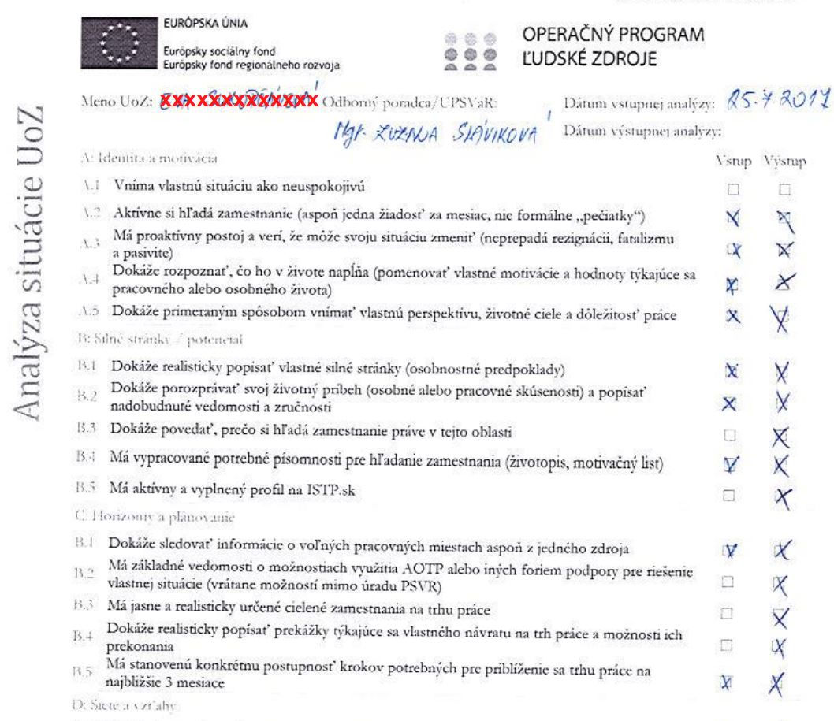
FAKTORY ZAMESTNANOSTI AKO VZDELÁVACIE VÝSTUPY
Vedomosti, zručnosti, postoje, kariérové kompetencie (CMS)…
Ovplyvňujúce úspech hľadania zamestnania
Pozorovateľné, merateľné, dokladovateľné (test, re-test)
Notes:
Tu nastupuje Katka

Slide 6
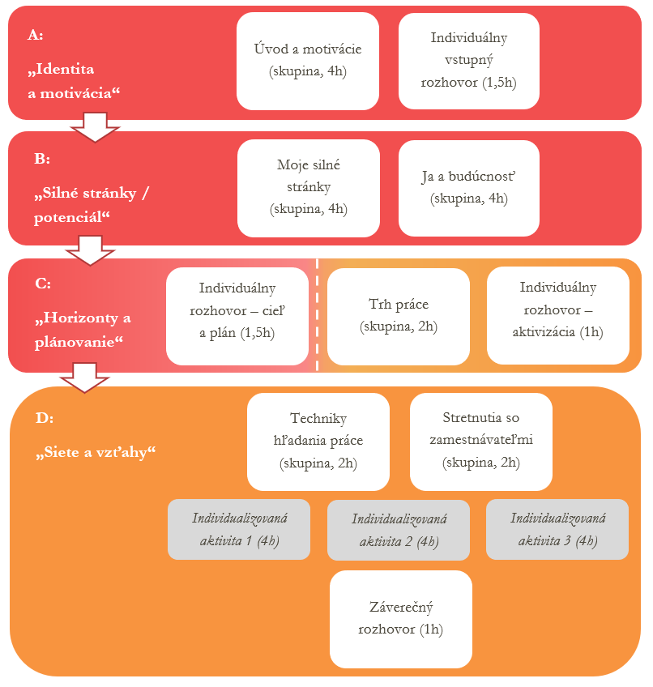
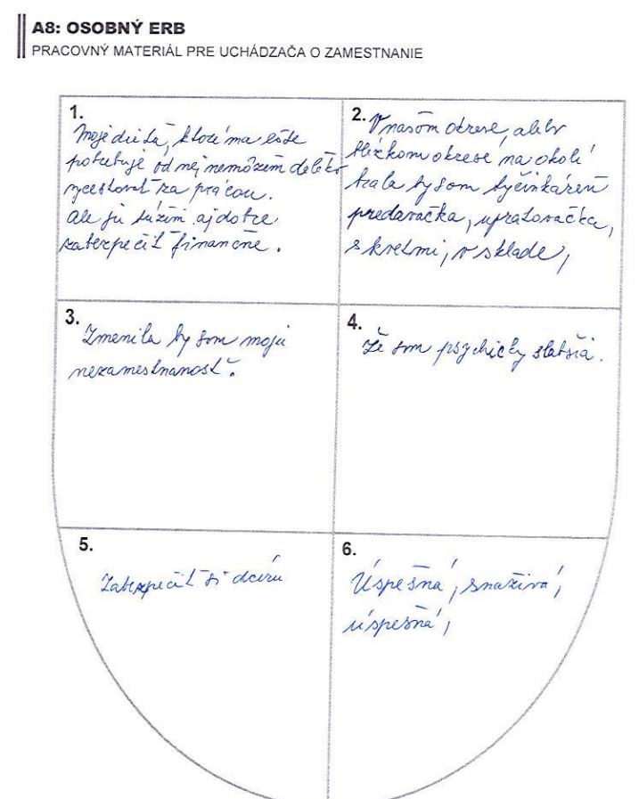
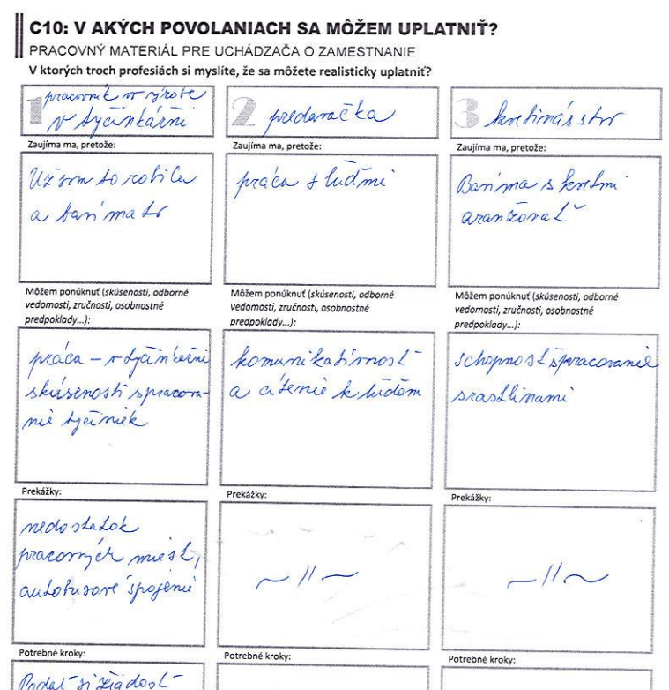
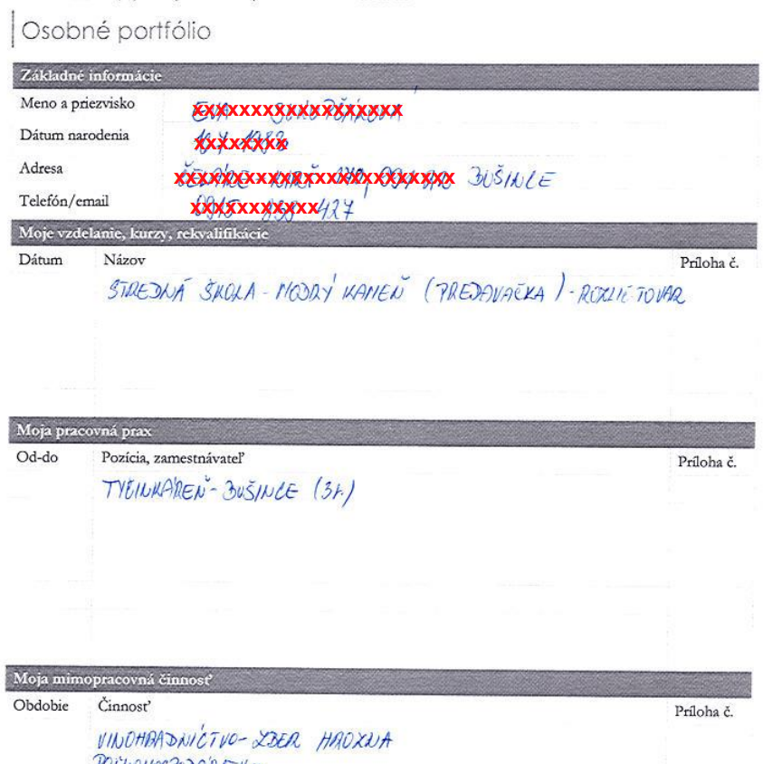
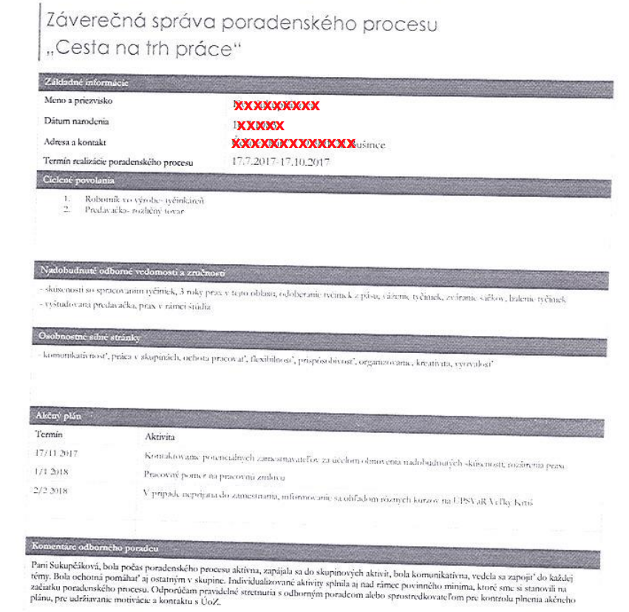
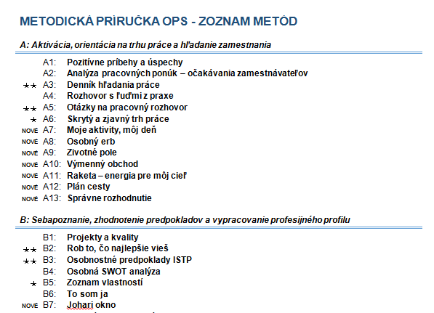
PORADENSTVO AKO PROCES UČENIA SA

Slide 7
AKÉ SÚ POTREBY?
Faktor zamestnateľnosti |  | Vstup
C2 | Má základné vedomosti o možnostiach využitia AOTP alebo iných foriem podpory pre riešenie vlastnej situácie | 13.6%
C5 | Má stanovenú konkrétnu postupnosť krokov potrebných pre priblíženie sa trhu práce na najbližšie 3 mesiace | 15.6%
B5 | Má aktívny a vyplnený profil na ISTP.sk | 23.3%
A4 | Dokáže popísať osobnú perspektívu v horizonte troch rokov. | 25.2%
D4 | Kontaktoval osobne za posledný mesiac zamestnávateľov v regióne (vrátane podporovaného zamestnávania napr. vo verejnom sektore) | 30.1%
D3 | Dokáže pomenovať osobu/y alebo inštitúcie, na ktoré sa môže obrátiť pri administratívnych a ďalších úkonoch, súvisiacich s vlastnou situáciou | 30.7%
B4 | Má vypracované potrebné písomnosti pre hľadanie zamestnania (životopis, motivačný list) | 36.4%
C3 | Má jasne a realisticky určené cielené zamestnania na trhu práce | 37.0%
A5 | Dokáže pomenovať vlastné motivácie a hodnoty týkajúce sa pracovného alebo osobného života. | 40.5%
Notes:
Prieskum:
320 ľudí z NP REŠTART
550 ľudí z NP PIP

Slide 8
AKÉ SÚ VÝSLEDKY?
Faktor zamestnateľnosti |  | Vstup | Výstup | Posun
C2 | Má základné vedomosti o možnostiach využitia AOTP alebo iných foriem podpory pre riešenie vlastnej situácie | 13.6% | 81.6% | +67.9%
B4 | Má vypracované potrebné písomnosti pre hľadanie zamestnania (životopis, motivačný list) | 36.4% | 90.6% | +54.2%
C5 | Má stanovenú konkrétnu postupnosť krokov potrebných pre priblíženie sa trhu práce na najbližšie 3 mesiace | 15.6% | 68.6% | +53.0%
B1 | Dokáže realisticky popísať vlastné silné stránky (osobnostné predpoklady) | 46.8% | 92.2% | +45.4%
D4 | Kontaktoval osobne za posledný mesiac zamestnávateľov v regióne (vrátane podporovaného zamestnávania napr. vo verejnom sektore) | 30.1% | 73.3% | +43.2%
D3 | Dokáže pomenovať osobu/y alebo inštitúcie, na ktoré sa môže obrátiť pri administratívnych a ďalších úkonoch, súvisiacich s vlastnou situáciou | 30.7% | 70.0% | +39.3%
A5 | Dokáže pomenovať vlastné motivácie a hodnoty týkajúce sa pracovného alebo osobného života. | 40.5% | 78.2% | +37.7%
C3 | Má jasne a realisticky určené cielené zamestnania na trhu práce | 37.0% | 74.6% | +37.6%
Notes:
Úspešnosť Reštart: 44,1%
Úspešnosť CnTP: 15,3%
Úspešnosť NP PIP: 13,4 %

Slide 9
PORADCOVIA, ĎAKUJEME!
„Pracujem v ťažkom regióne, kde je vysoká evidovaná miera nezamestnanosti, aj keď sa znižuje, ale skladba UoZ je ťažká: mnohí nevedia čítať, písať... Venujeme sa všetkým klientom bez rozdielu, pomáhame ako vieme a oni sa k nám radi vracajú aj vtedy, ak už nie sú UoZ. Ak majú problém, s ktorým si nevedia rady, prídu k nám na oddelenie poradenstva a vzdelávania.
Stále je to práca s ľuďmi, schovaná je však za neustále novelizované zákony, interné normy, usmernenia, počítačové programy, štatistiky a čísla. Máme toho skutočne veľmi veľa, ja osobne si nosím prácu domov: V práci som denne 9 a viac hodín, pretože keď mám klientov, moja administratívna práca stojí. Často pracujeme v zlých priestorových podmienkach, sme vystavení svojvôli nadriadených a otročíme byrokracii.
Napriek tomu naša práca má zmysel.“

